Slide 1
순천만 국가정원 관람차 충방전패턴 확인결과
2019年 07月 08日
세방전지㈜ CS팀

Slide 2
1.순천만 국가정원 관람차 충방전 패턴확인 결과
1) 관람차 (3호) 부하량 및 충전량 [‘18.07.07(일) 약 16회 운행 ]
-.부하량 확인결과 약 50~52％ 수준으로 고부하 조건이며, 성수기 중 운행량 증가 시 부하량은 60％ 이상
으로 증가 될 것으로 예상되며, [성수기 약 20회 운행]
-.충전량은 부하량 대비 112~130％ 수준으로 편차가 발생됨에 따라 운행량 증가 시 충전량 부족에 의한
사용시간 저하 현상이 발생될 수 있을것으로 판단 됨.
▶운행시간 조정 및 운행량 관리가 필요한 것으로 판단 됨.
240Ah/20Hr 139Ah/2Hr | 중/저부하 | 고부하
방전량(Ah) | 48.7 Ah ↓ | 48.7 Ah ↑
방전율(％) | 35.0％ ↓ | 35.0 ％ ↑
구분 |  | 방전 |  |  |  |  | 충전 |  |  |  |  | 비고
 |  | 시간 | 부하량 (회생0％) | 부하량 (회생포함) | Min.V | Min.A | 시간 | 충전량 (Ah) (회생0％) | 충전량 (Ah) (회생포함) | Max.V | Max.A
관람차 3호 | L8240 CC8G11E/8G12WC2 [‘18.09월 구입] | 9:17 | -72.5 [52.3％] | -64.8 [46.7％] | 68.9 [1.91] | -158.9 | 4:57 | 83.8Ah [115.5％] | 83.8Ah [129.3％] | 96.5 [2.68] | 25.9 | 전
 |  | 9:17 | -68.3 [49.2％] | -62.9 [45.4％] | 68.9 [1.91] | -140.4 | 3:50 | 70.3Ah [102.9％] | 70.3Ah [111.7％] | 96.1 [2.67] | 25.3 | 후

Slide 3
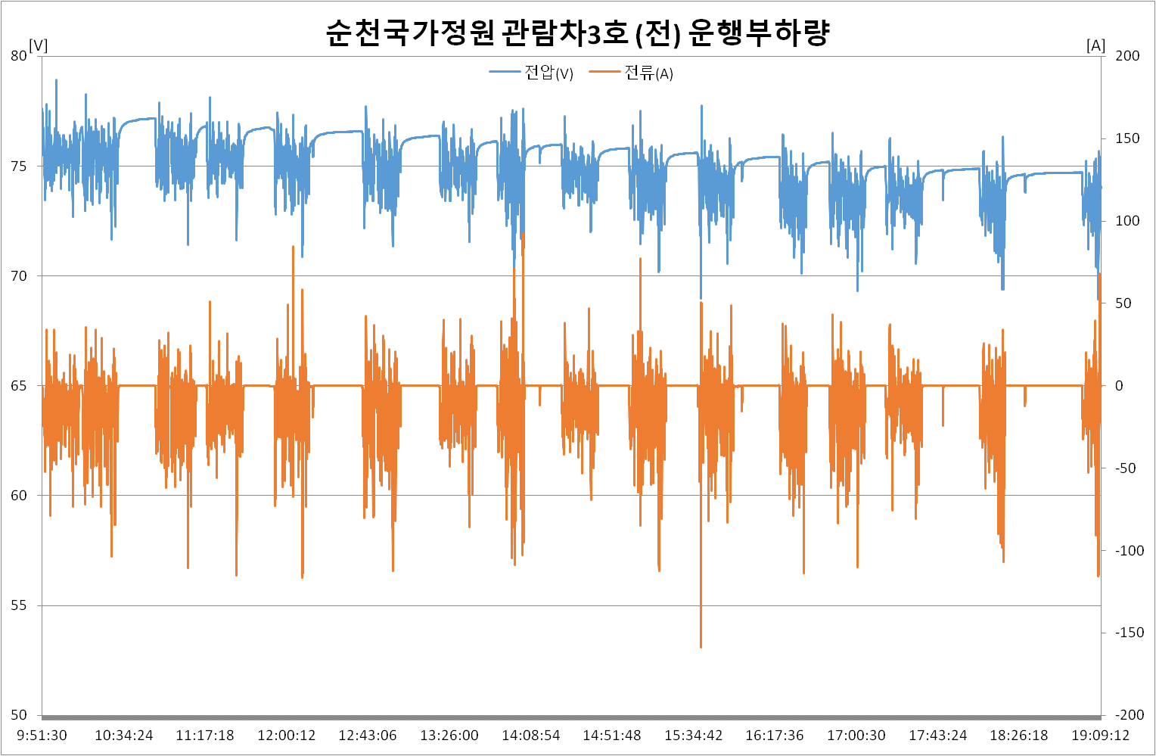
2.순천만 국가정원 관람차 충방전패턴 자료

Slide 4
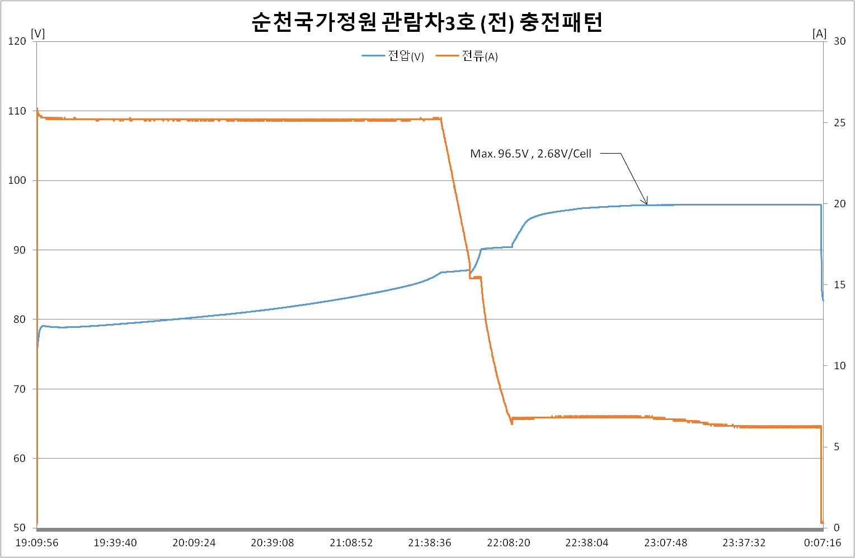
2.순천만 국가정원 관람차 충방전패턴 자료

Slide 5
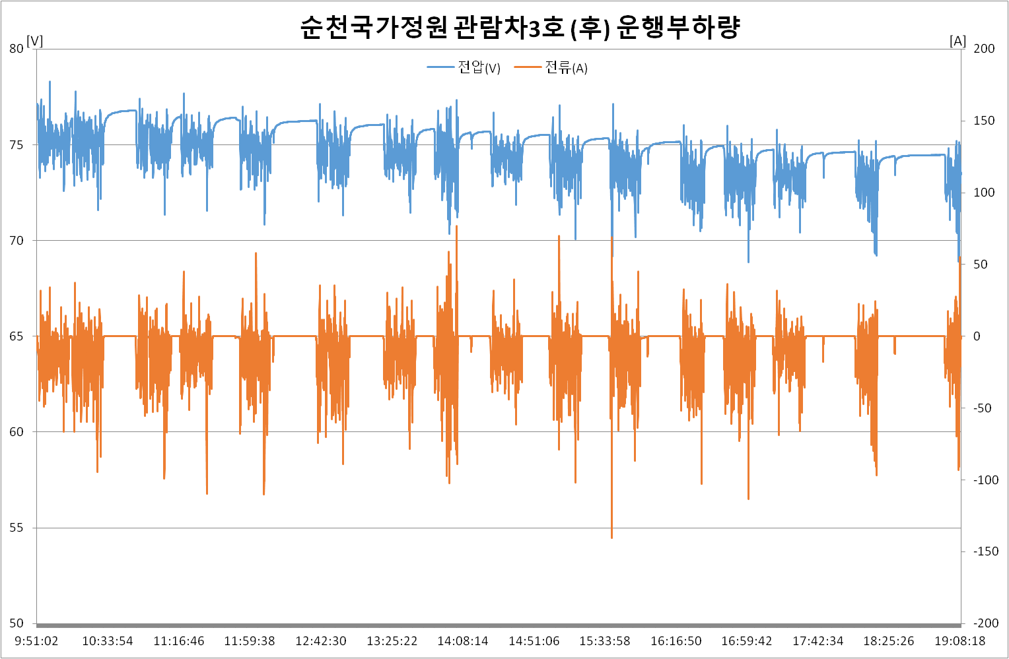
2.순천만 국가정원 관람차 충방전패턴 자료

Slide 6
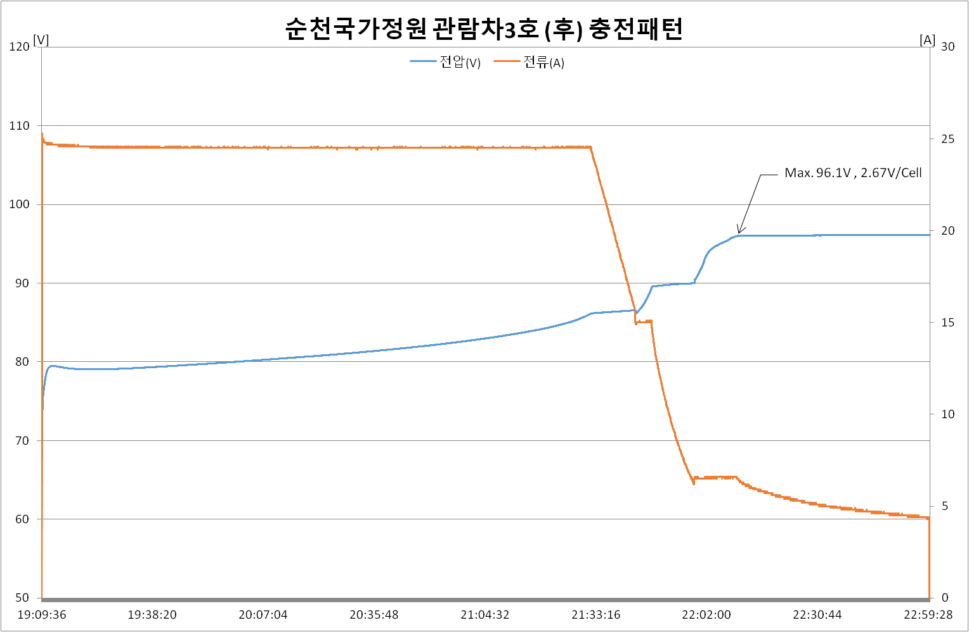
2.순천만 국가정원 관람차 충방전패턴 자료

